Slide 1
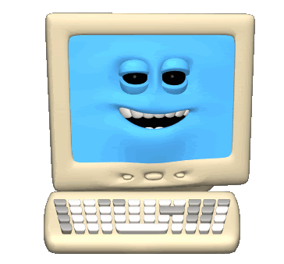
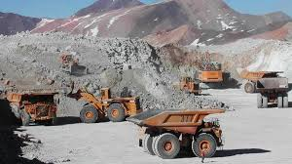
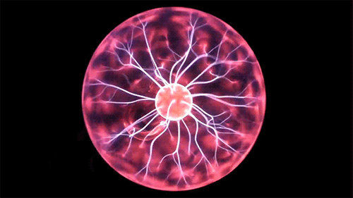



Talleres de minería
2024 1ª minería
Taller de Laboratorio de Informática alumno: Bastian Gonzalez profesora: Andrea Gomez practico 5 herramientas, laboratorio de informática, electricidad

Slide 2
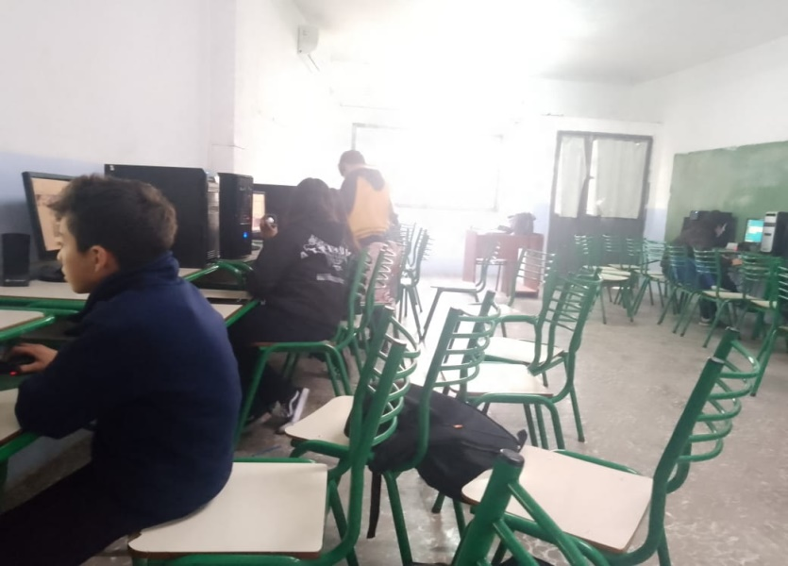
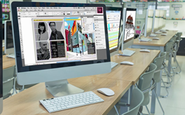
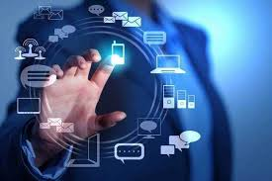
Laboratorio de Informática
Son espacios para estudiar, experimentar y aprender el funcionamiento de programas de informática y practicar sprofe And gomezrea Gómez uso.

Slide 3
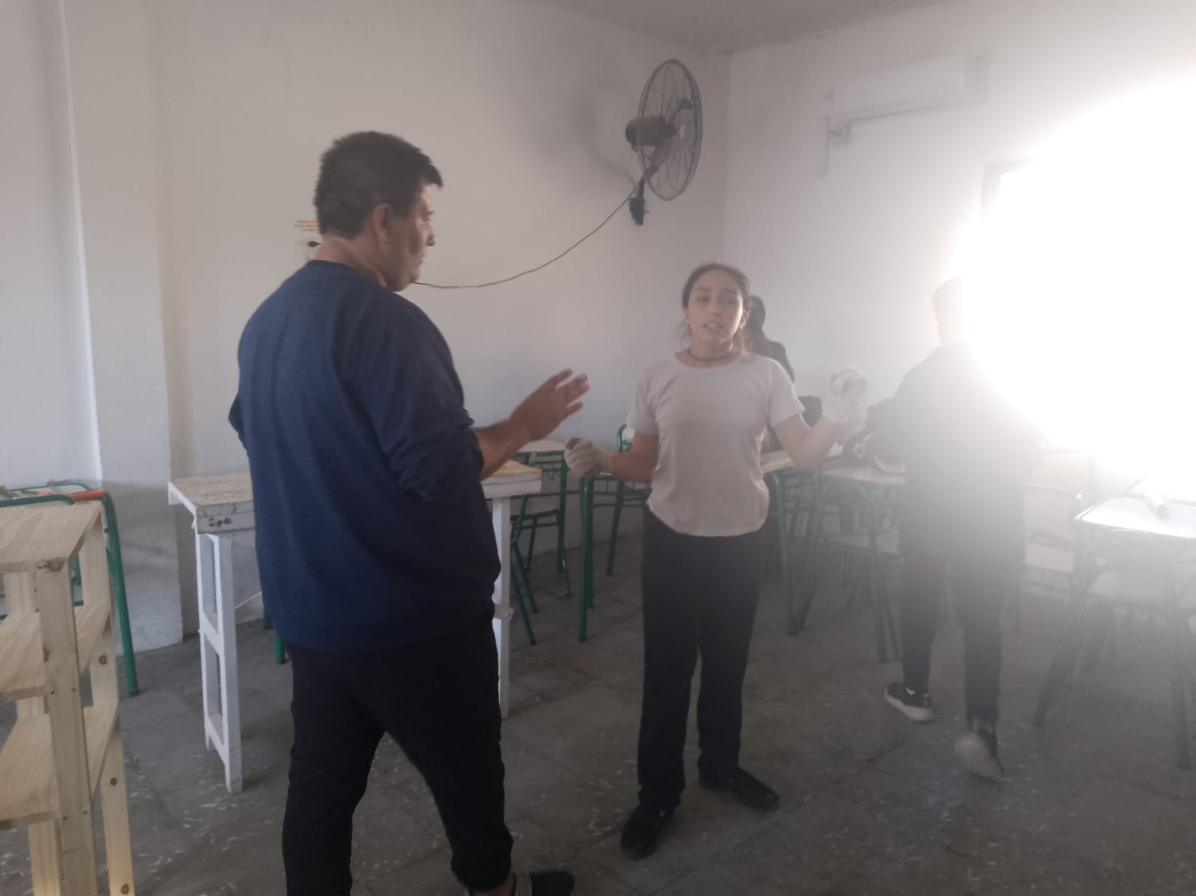
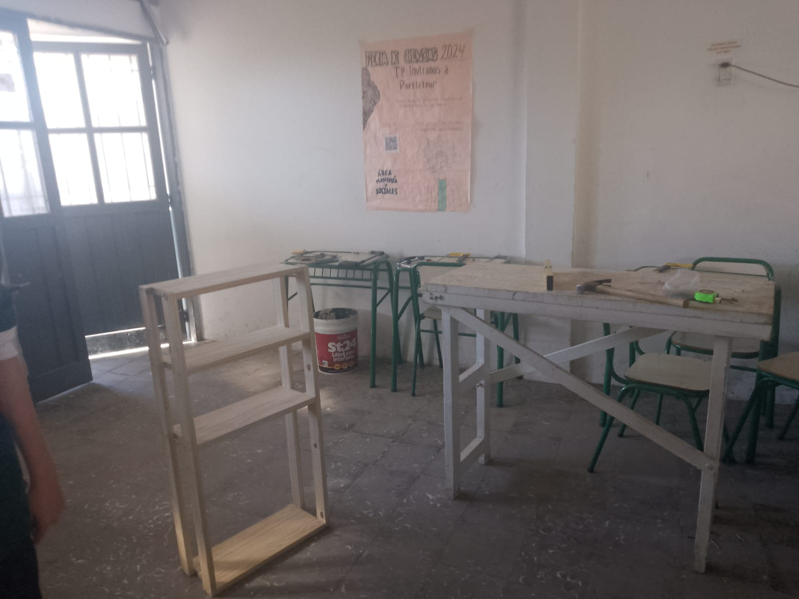
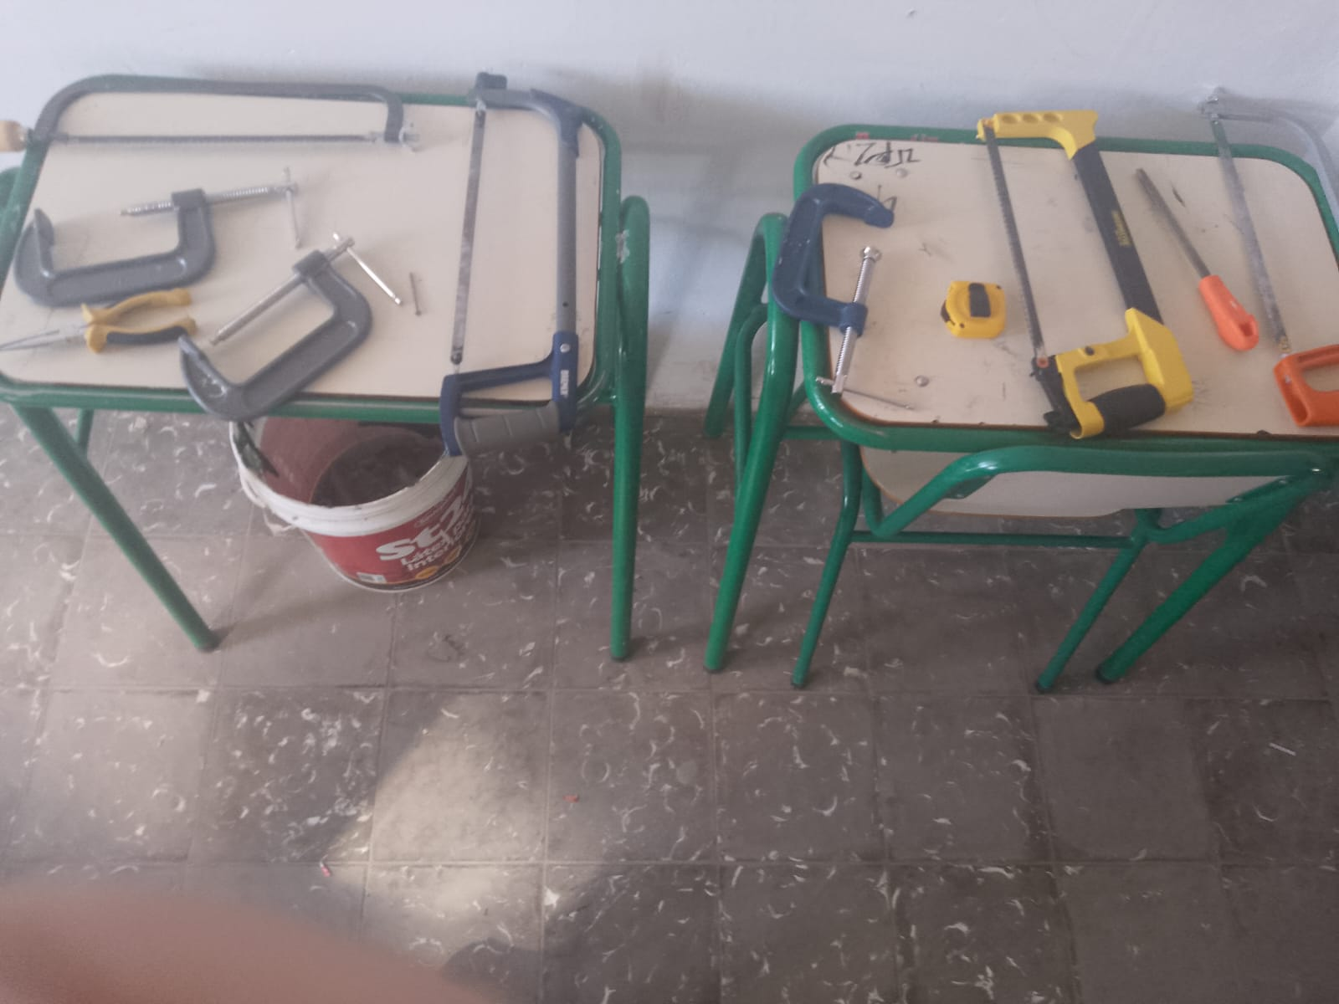
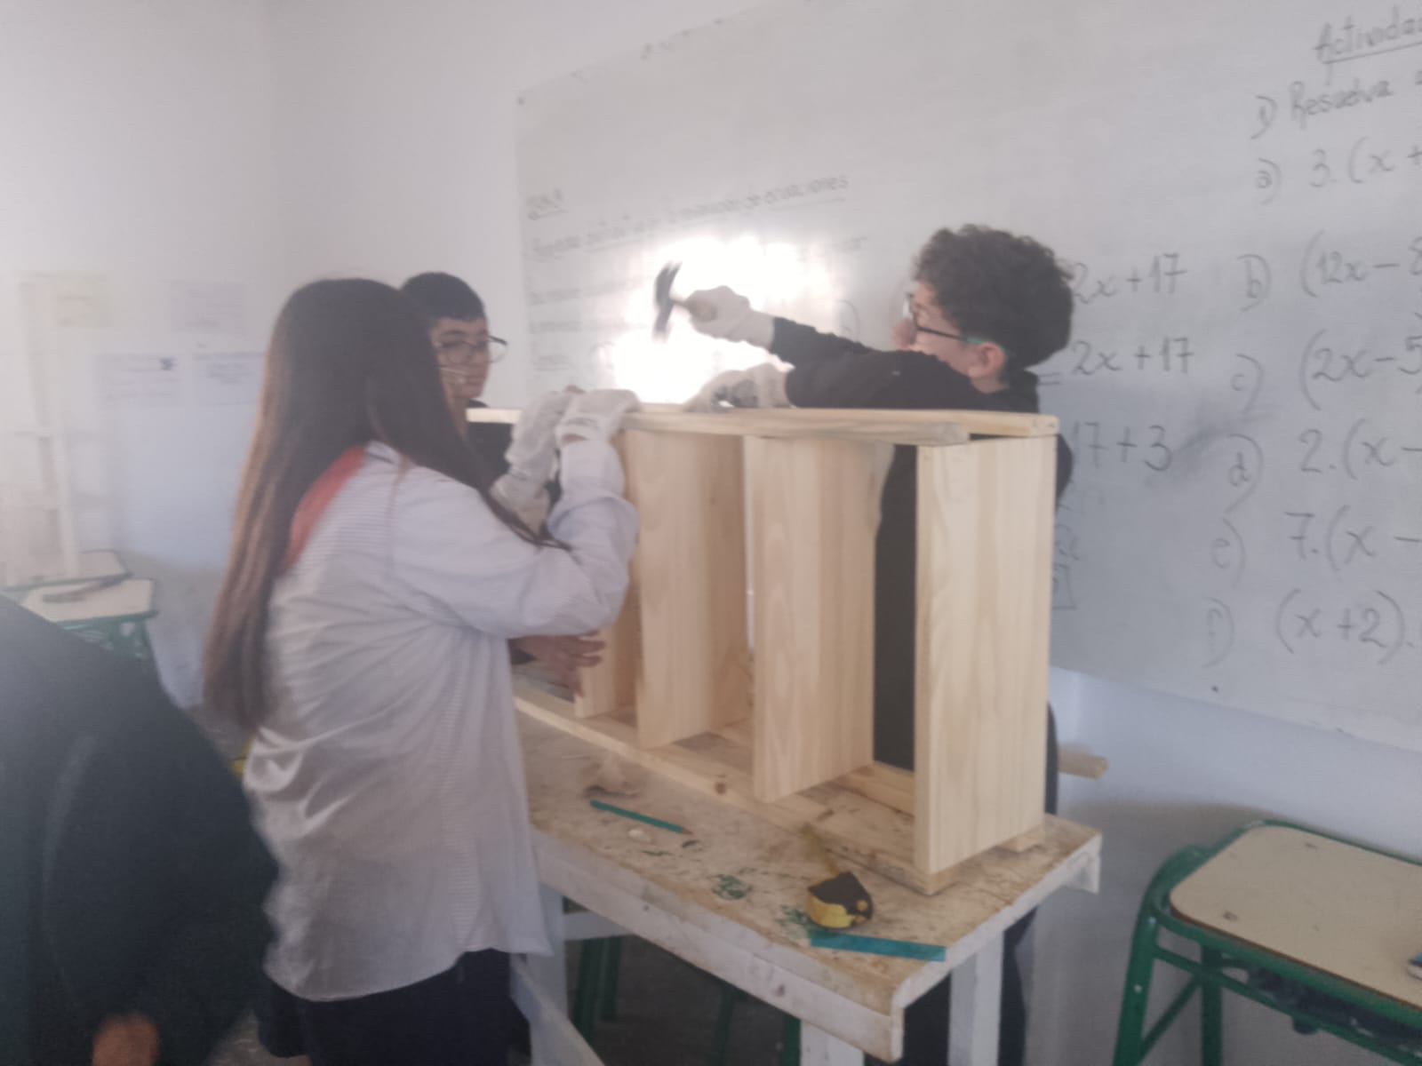
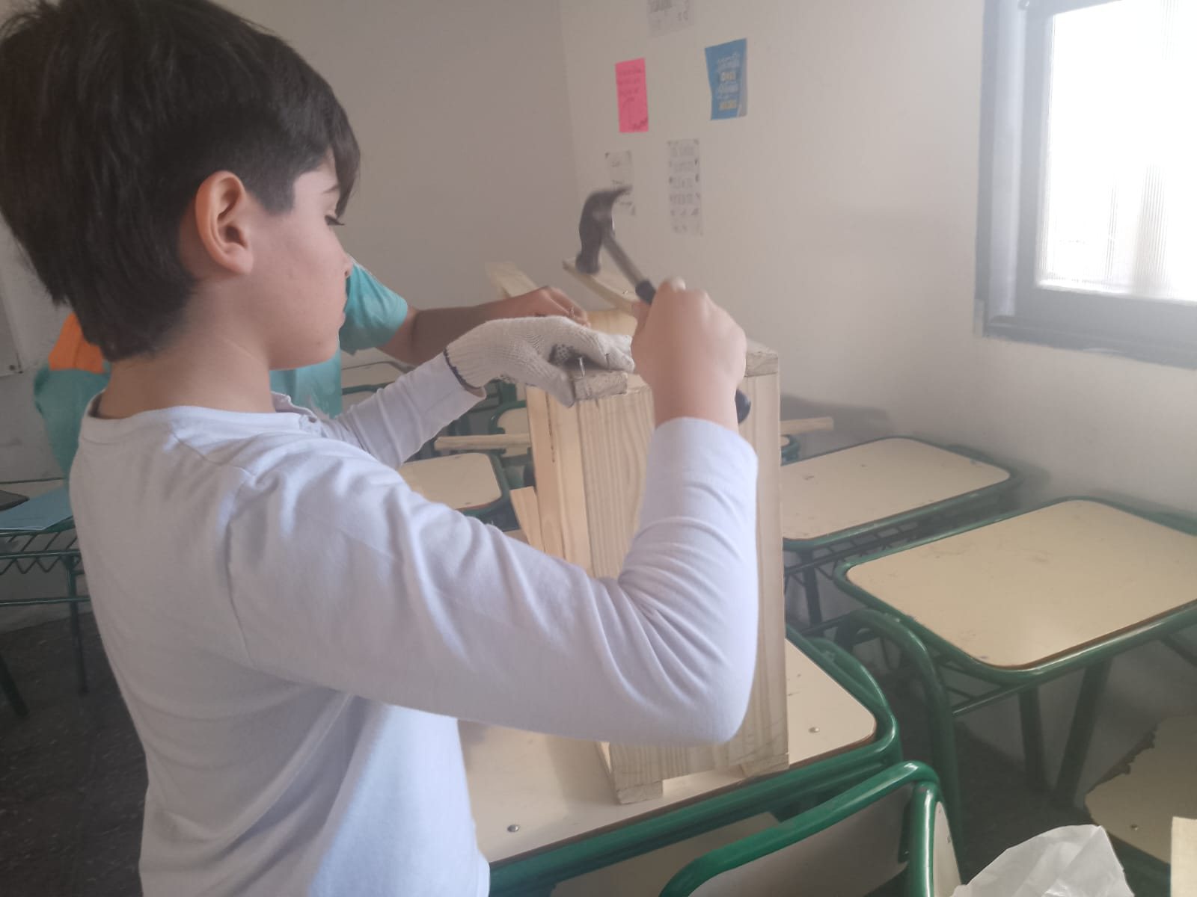
herramientas
La herramienta de taller está compuesta por todos los productos que componen talleres o puestos de trabajo compuesto por herramientas eléctricas, herramientas neumáticas y herramientas hidráulicas.
Profe: Matías Ariza
Se trabaja con la herramientas para contrirmuebles,etc

Slide 4
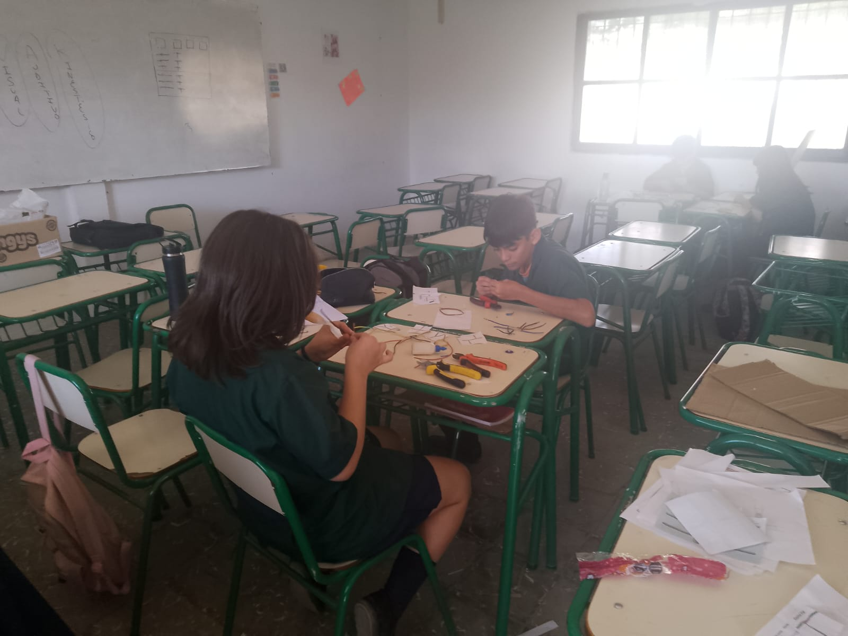
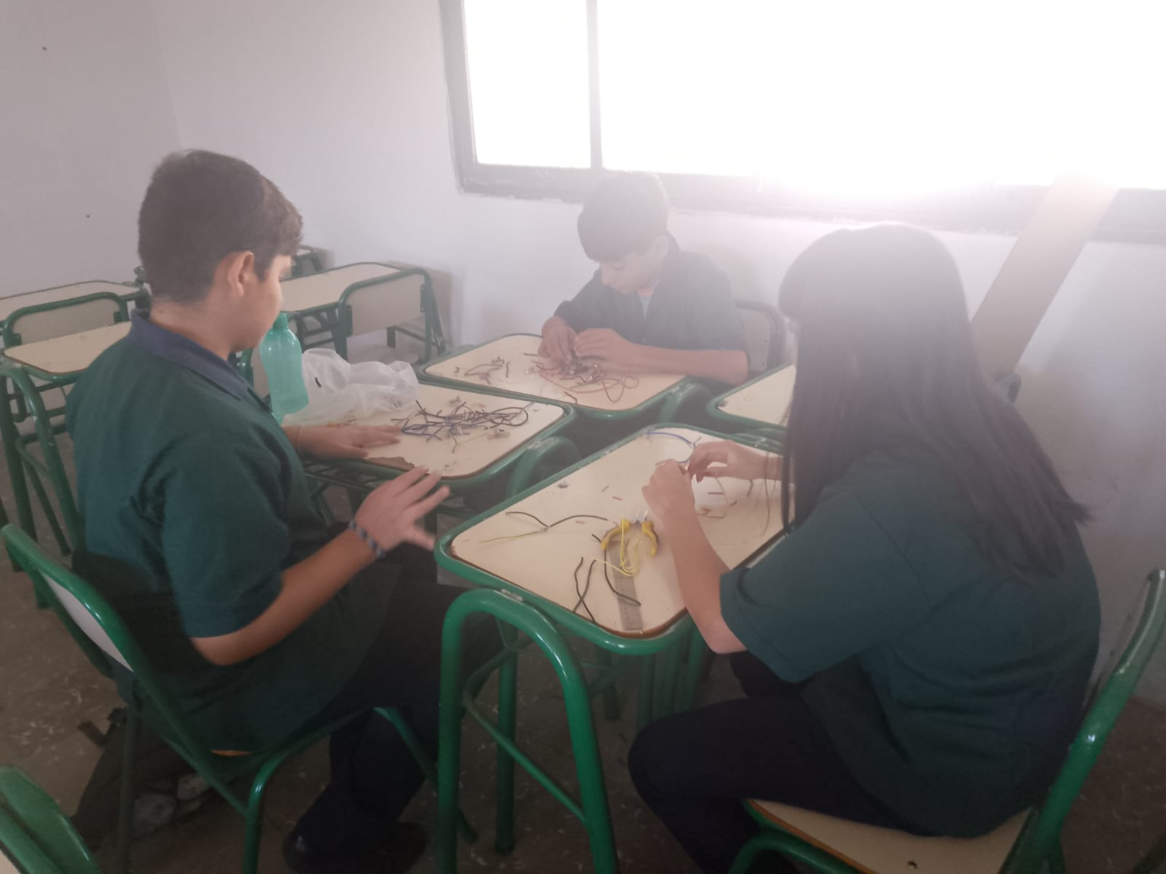
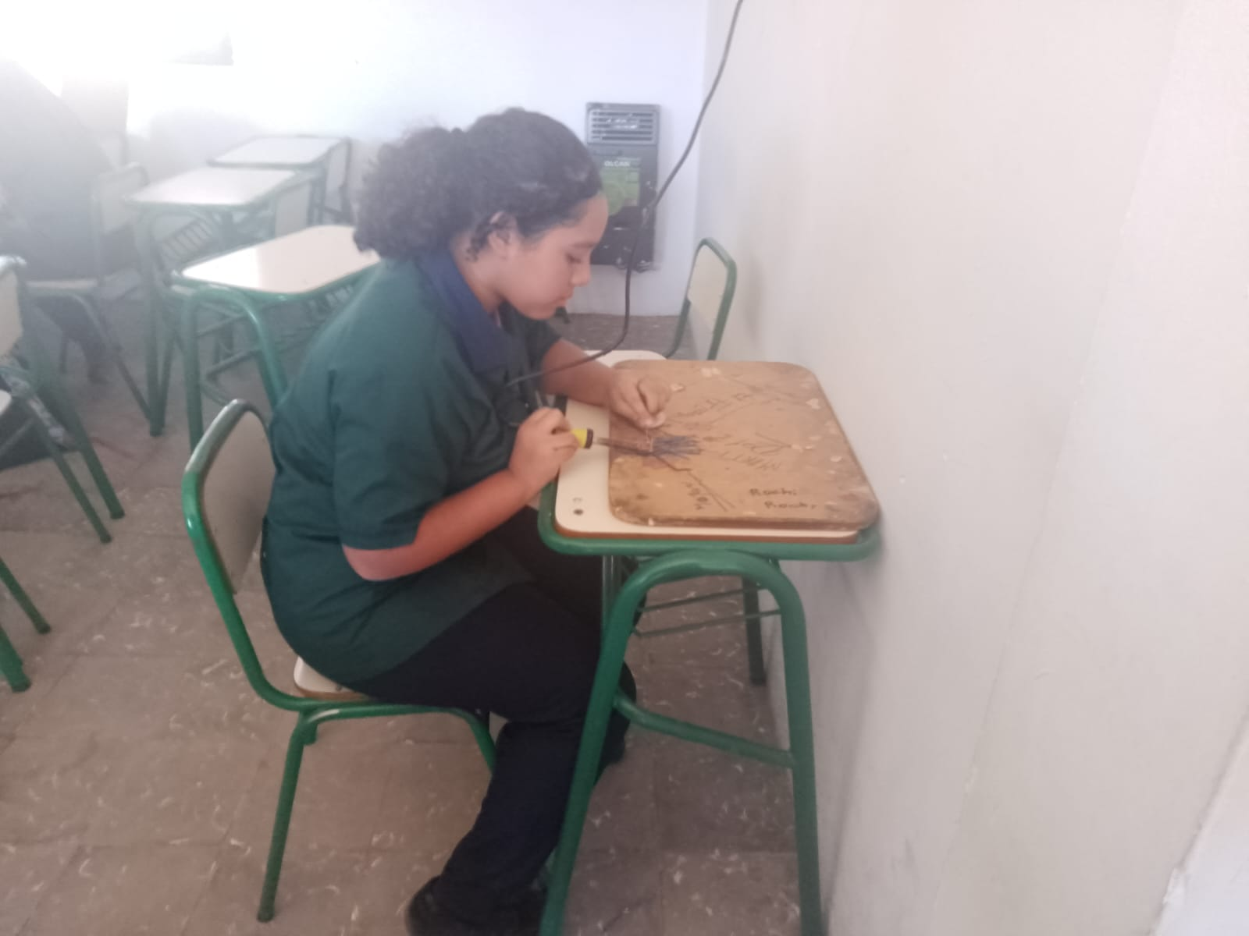
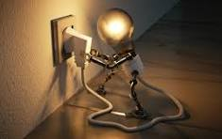
Electricidad
En este taller se realiza diferentes tareas, relacionadas al estudio de la energía eléctrica, su transformación, aprovechamiento, manejo y cuidados con la misma.
Roberto mas

